Slide 1
Acompañamiento y apoyo escolar
ASOLID

Slide 2
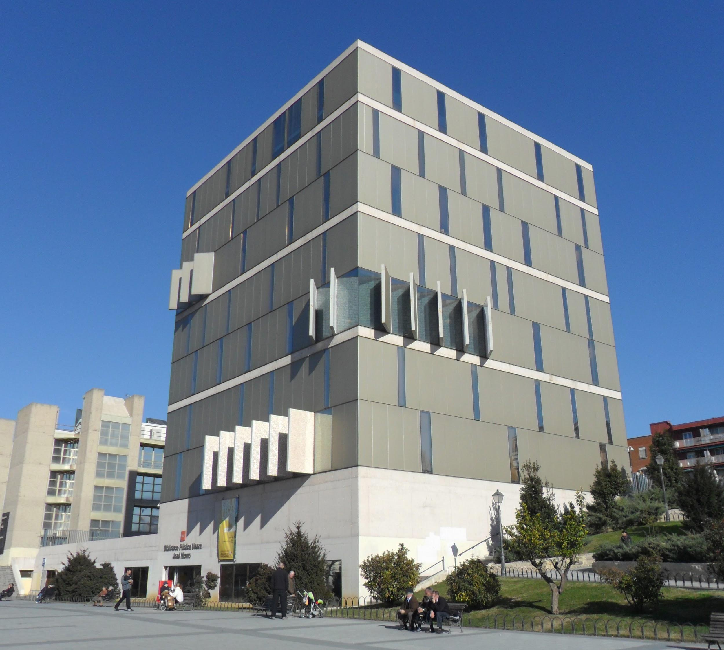
En colaboración con la biblioteca José Hierro de Usera, ASOLID ofrece un recurso de acompañamiento y apoyo educativo a los chic@s del barrio

Slide 3
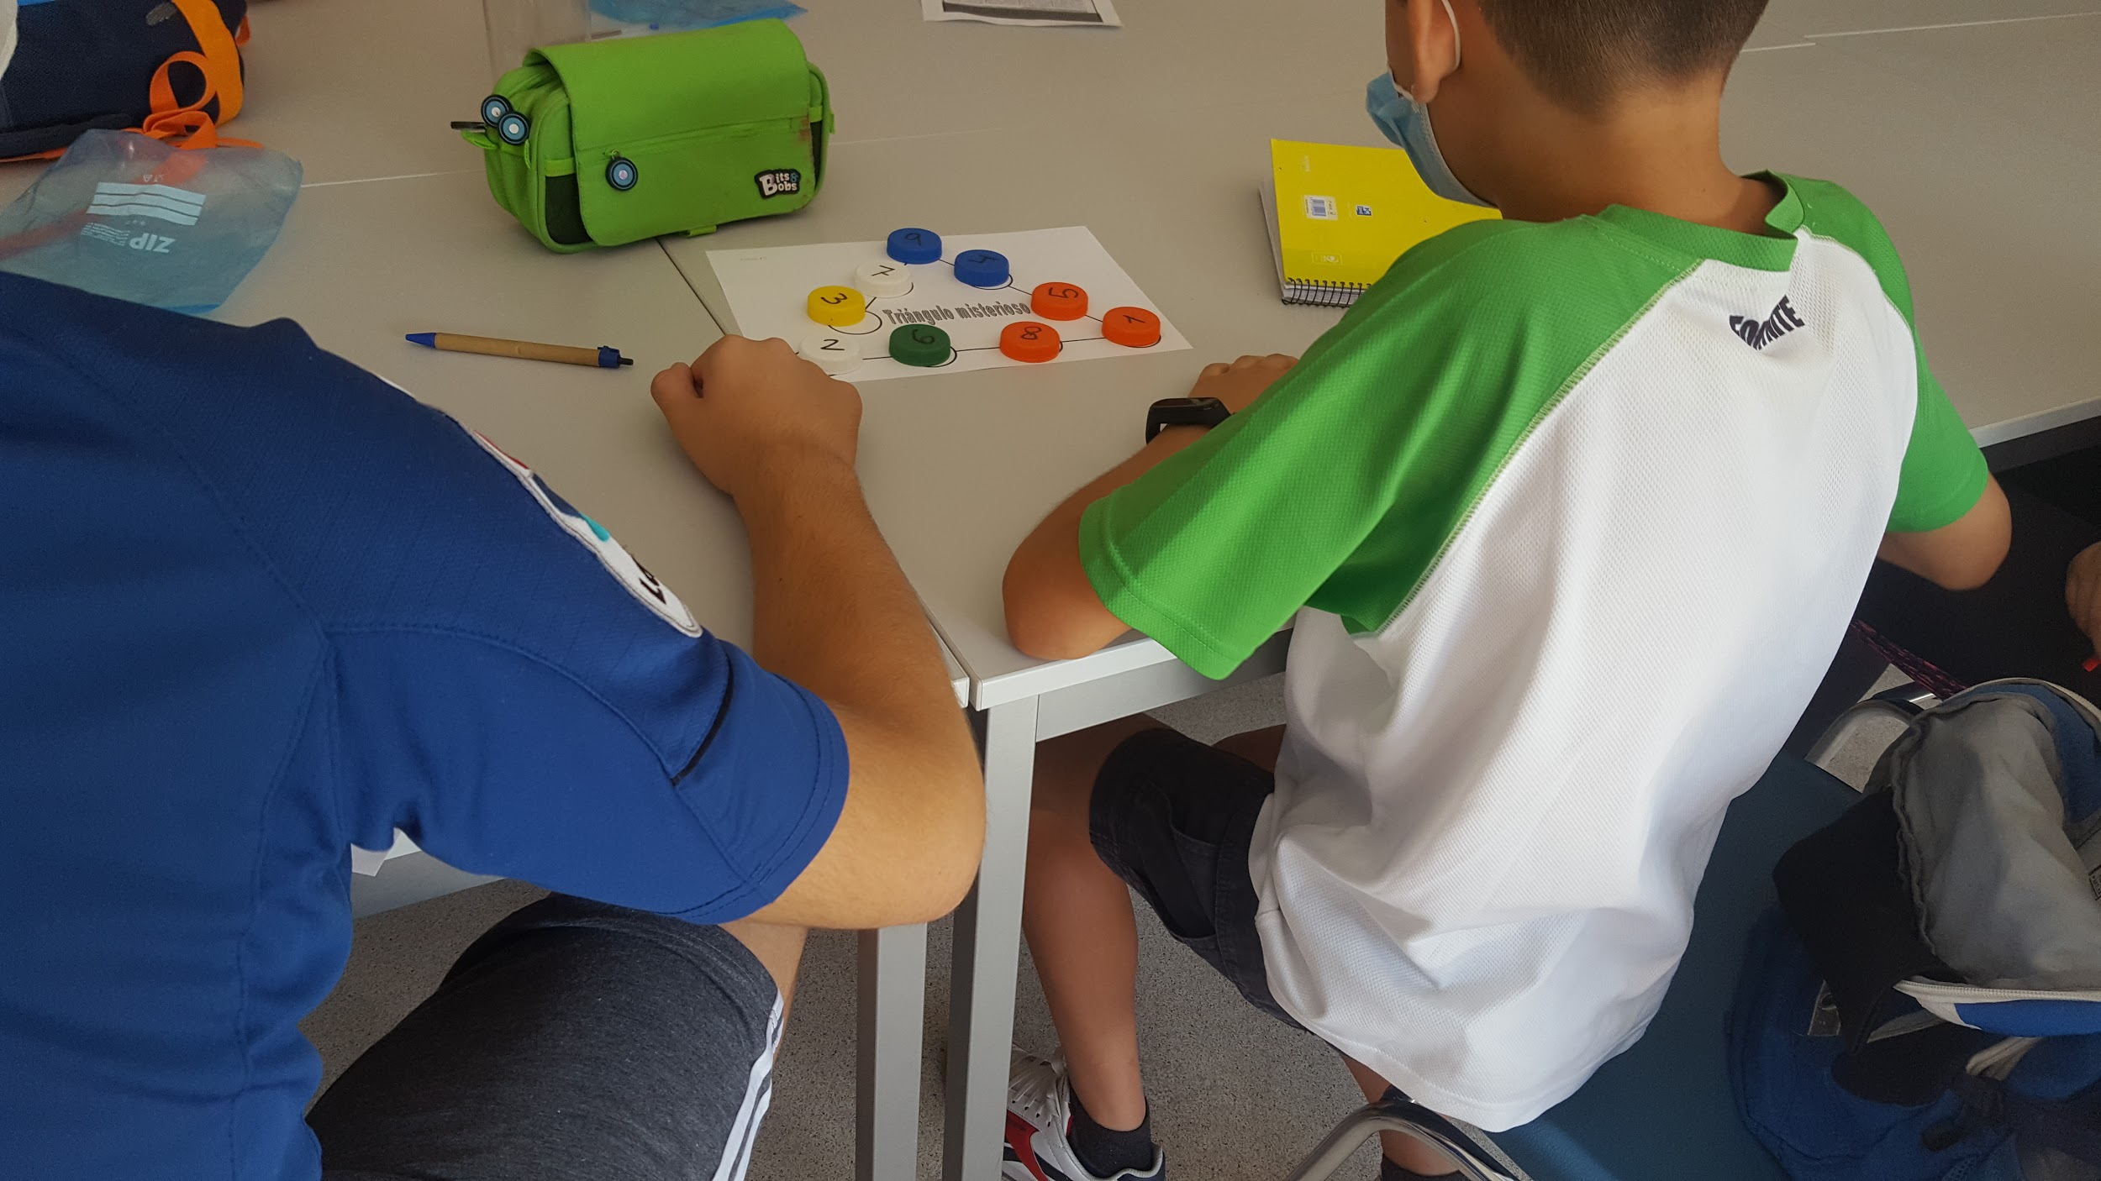
Desde ASOLID ofrecemos ayuda a las familias del barrio que necesitan un espacio para que sus hij@s realicen sus tareas escolares, estudien, se relacionen, mejoren sus habilidades sociales y aprendan junto con otros niñ@s con las mismas necesidades.

Slide 4
El programa de apoyo va dirigido a niñas y niños del barrio de Usera que estén cursando cualquier curso de Educación Primaria o 1º de ESO
El programa de apoyo es gratuito y voluntario, pero se requiere un compromiso de regularidad en la asistencia

Slide 5
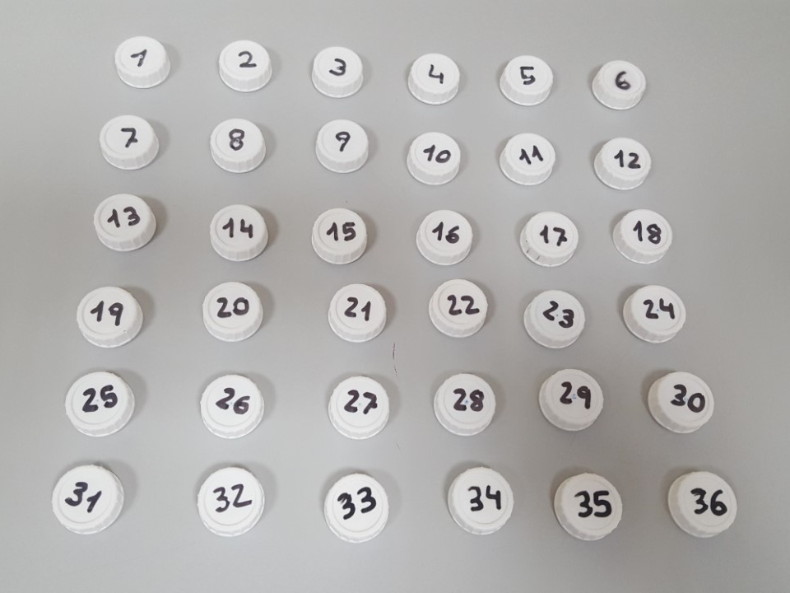
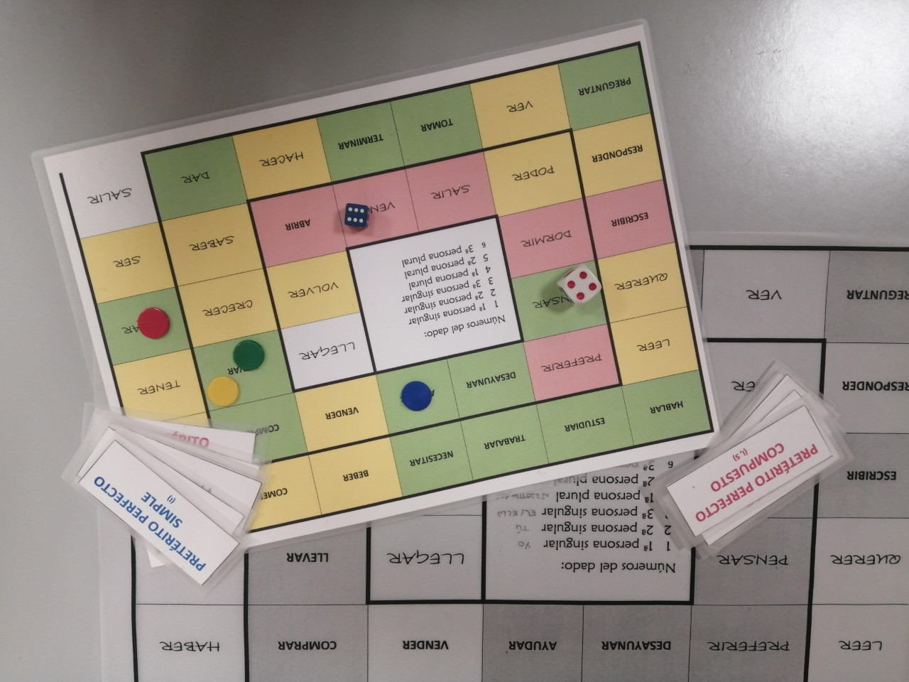
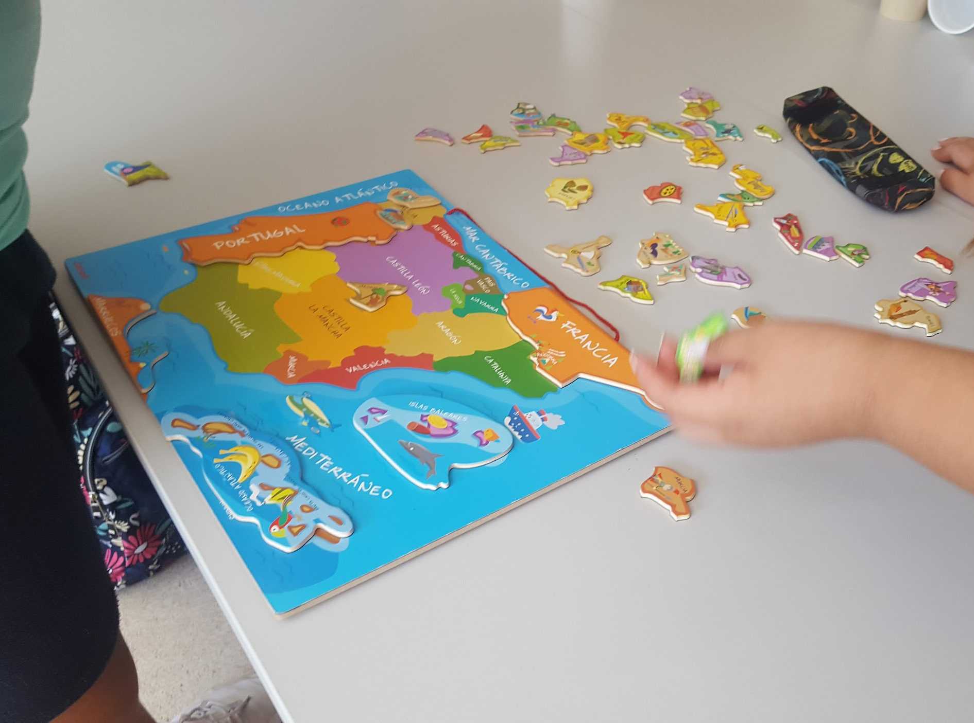
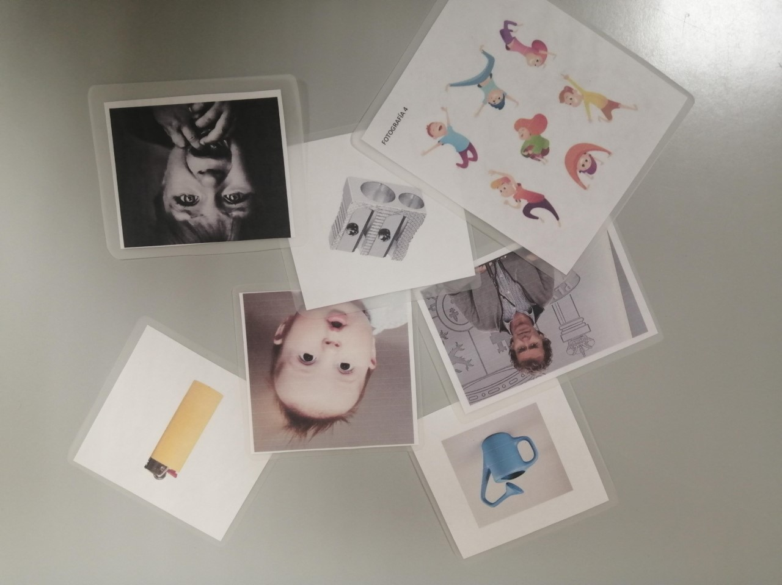
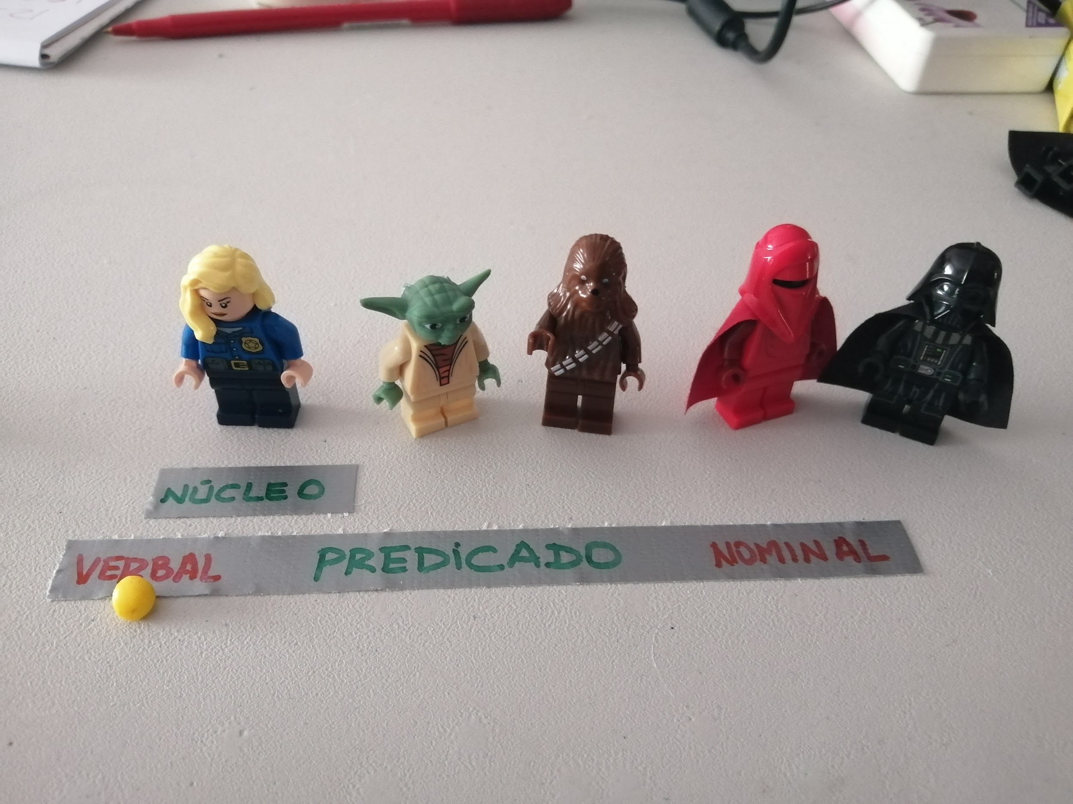
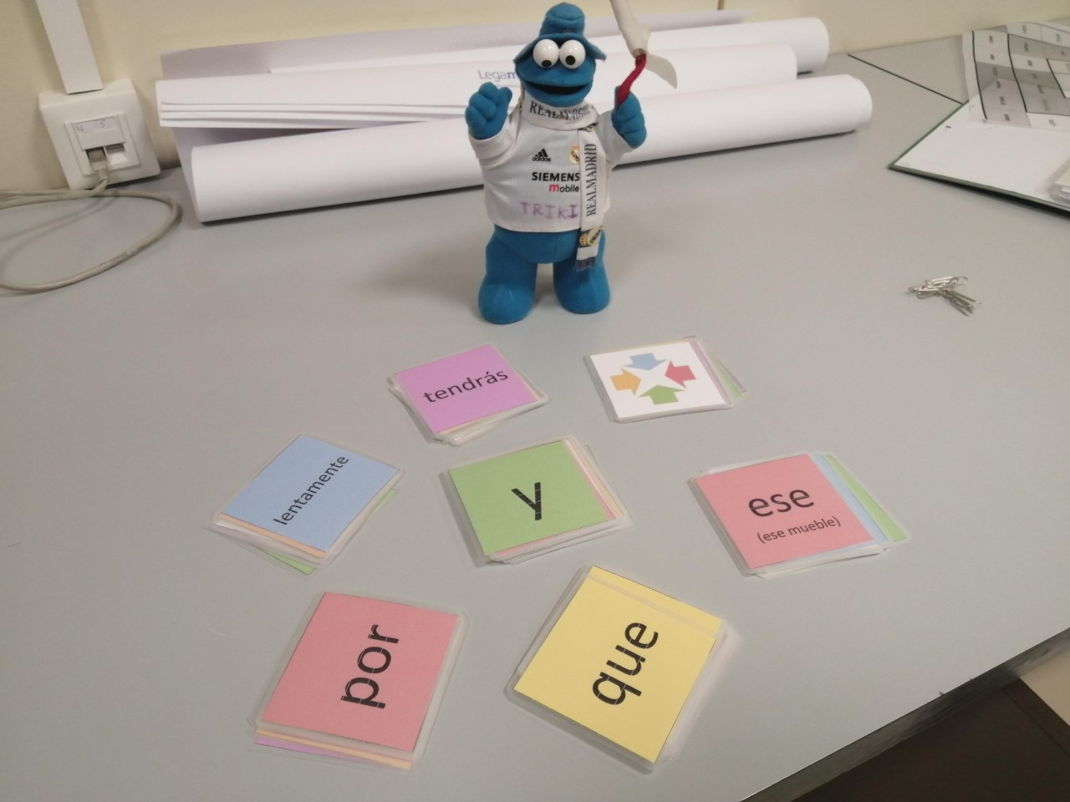
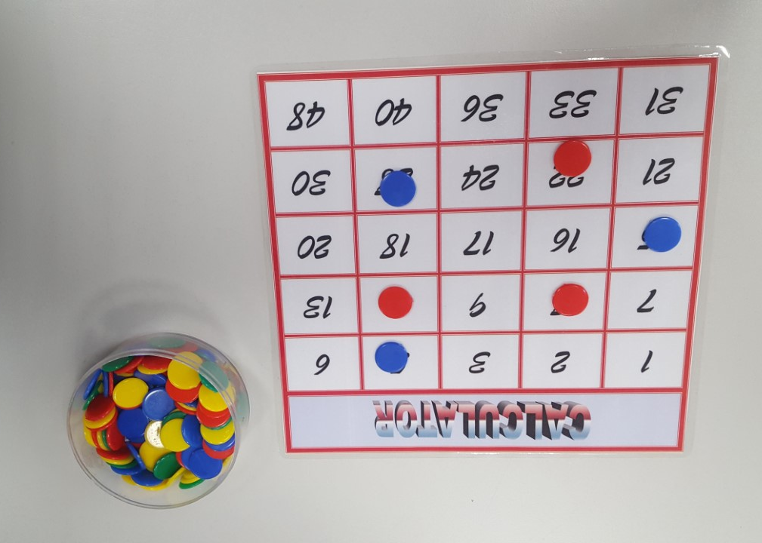
La metodología será activa y participativa, significativa y adaptada a cada niñ@.
Además, usaremos el juego como recurso educativo.

Slide 6
Grupos muy reducidos (máximo 4 niñ@s)
Grupo de alumnos 1º a 4º de Primaria:
Todos los Lunes de 18:30 a 20:00h
Grupo de alumnos de 5º y 6º de EP y 1º ESO
Todos los martes de 17:30 a 19:00 h
Biblioteca José Hierro
Avda. Rafaela Ybarra 43

Slide 7
Información e inscripciones:
Teléfono: 919 041 469 / 623 277 800 (Whatsapp o Telegram)
Correo electrónico: deberán indicar nombre del alumno, curso y centro escolar, dirección o teléfono de contacto y motivación para participar en el programa de apoyo. asociacion.solidaria.local@gmail.com

Slide 8
¡¡Te esperamos!!
Asociación ASOLID - Nº registro 39725, de conformidad con lo previsto en el capítulo V de la Ley Orgánica 1/2002, de 22 de marzo, en el Registro de Asociaciones de la Comunidad de Madrid, Sección primera. http://asolid.org

